Slide 1


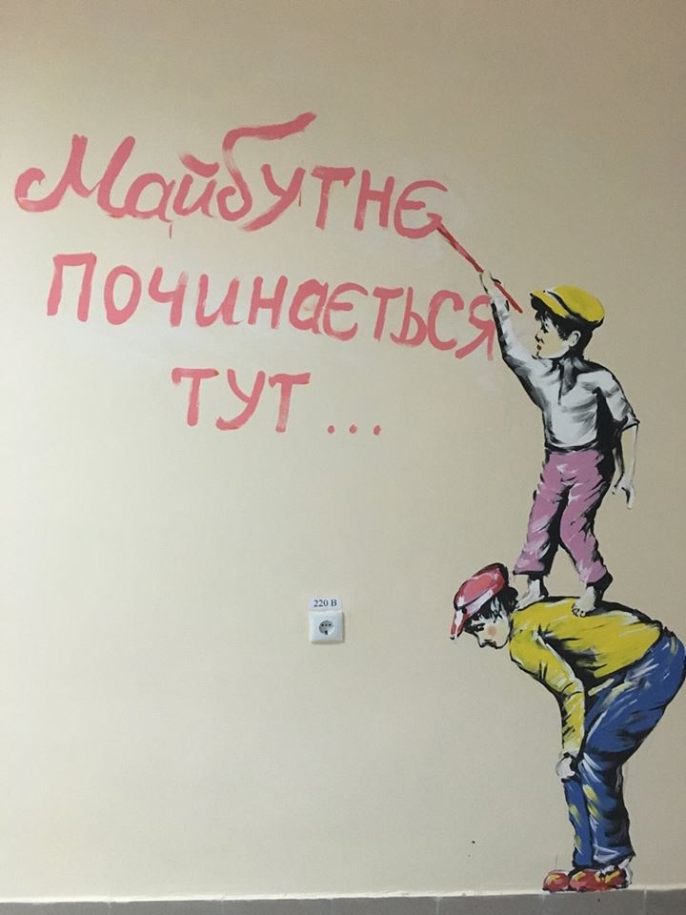
РОЗБУДОВА
ВНУТРІШНЬОЇ СИСТЕМИ ЗАБЕЗПЕЧЕННЯ ЯКОСТІ ОСВІТНЬОЇ ДІЯЛЬНОСТІ ТА ЯКОСТІ ОСВІТИ В
ГІМНАЗІЇ «ГАРМОНІЯ»
міста Сєвєродонецька
Луганської області

Slide 4
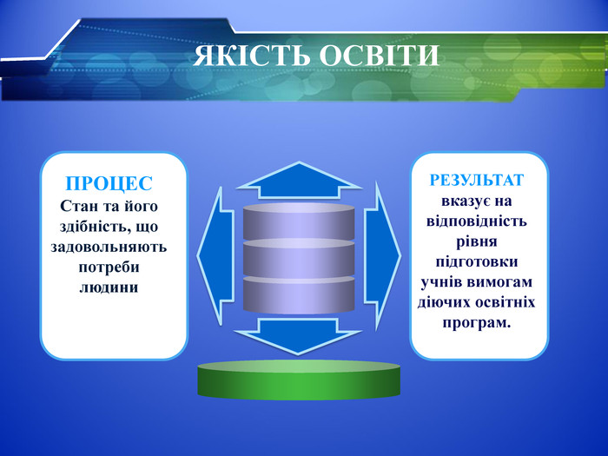

Slide 5

СКЛАДОВІ ВНУТРІШНЬОЇ СИСТЕМИ ЗАБЕЗПЕЧЕННЯ ЯКОСТІ ОСВІТНЬОЇ ДІЯЛЬНОСТІ ТА ЯКОСТІ ОСВІТИ
ЯКІСТЬ РЕЗУЛЬТАТУ
  ПІДГОТОВКА ВИПУСКНИКІВ
ОСВІТНІ СТАНДАРТИ І ПРОГРАМИ
ЯКІСТЬ ЦІЛЕЗАБЕЗПЕЧЕННЯ
РЕСУРСИ ОСВІТНЬОГО ПРОЦЕСУ
ЯКІСТЬ МАТЕРІАЛЬНО-ТЕХНІЧНОГО ЗАБЕЗПЕЧЕННЯ

Slide 6
ЯКІСТЬ ОРГАНІЗАЦІЇ ТА РЕАЛІЗАЦІЇ ОСВІТНІХ ТЕХНОЛОГІЙ
  ІННОВАЦІЙНА ОСВІТНЯ ДІЯЛЬНІСТЬ
ЯКІСТЬ КАДРОВОГО ПОТЕНЦІАЛУ
ПРОФЕСІЙНЕ ЗРОСТАННЯ
ЯКІСТЬ ЗМІСТУ ОСВІТИ
  ОСВІТНІ ПРОГРАМИ
ЯКІСТЬ УПРАВЛІННЯ
  УПРАВЛІНСЬКІ РІШЕННЯ

Slide 7

НАПРЯМКИ ЗАБЕЗПЕЧЕННЯ ЯКОСТІ ОСВІТНЬОЇ ДІЯЛЬНОСТІ ТА ЯКОСТІ ОСВІТИ
УПРАВЛІНСЬКА ДІЯЛЬНІСТЬ
ОСВІТНЄ СЕРЕДОВИЩЕ
ПЕДАГОГІЧНА ДІЯЛЬНІСТЬ
ЦІНЮВАННЯ ЗДОБУВАЧІВ ОСВІТИ

Slide 8
ВНУТРІШНЯ СИСТЕМА ЗАБЕЗПЕЧЕННЯ ЯКОСТІ ОСВІТИ
(Стаття 41 Закону України «Про освіту»)
СКЛАДНИКИ
СТРАТЕГІЯ ТА ПРОЦЕДУРИ ЗАБЕЗПЕЧЕННЯ ЯКОСТІ
ЗАХОДИ ВДОСКОНАЛЕННЯ ФАХОВОЇ МАЙСТЕРНОСТІ ПЕДАГОГІЧНИХ ПРАЦІВНИКІВ ООЗ
ПЛАНУВАННЯ ОСВІТНЬОЇ ДІЯЛЬНОСТІ
СИСТЕМА ТА МЕХАНІЗМИ ЗАБЕЗПЕЧЕННЯ АКАДЕМІЧНОЇ ДОБРОЧЕСНОСТІ
ОПРИЛЮДНЕНІ КРИТЕРІЇ, ПРАВИЛА І ПРОЦЕДУРИ ОЦІНЮВАННЯ ЗДОБУВАЧІВ ОСВІТИ
ЗАБЕЗПЕЧЕННЯ НАЯВНОСТІ ІНФОРМАЦІЙНИХ СИСТЕМ ДЛЯ ЕФЕКТИВНОГО УПРАВЛІННЯ
ОПРИЛЮДНЕНІ КРИТЕРІЇ, ПРАВИЛА І ПРОЦЕДУРИ ОЦІНЮВАННЯ ДІЯЛЬНОСТІ ПЕДПРАЦІВНИКІВ
СТВОРЕННЯ В ЗАКЛАДІ ОСВІТИ ІНКЛЮЗИВНОГО ОСВІТНЬОГО СЕРЕДОВИЩА
Notes:
Коротко про міжпредметні.

Slide 9
СТРАТЕГІЯ ТА ПРОЦЕДУРИ ЗАБЕЗПЕЧЕННЯ ЯКОСТІ ОСВІТИ
  СТРАТЕГІЯ РОЗВИТКУ ЗАКЛАДУ ОСВІТИ
  ПРОГРАМА РОЗВИТКУ ЗАКЛАДУ ОСВІТИ / ПЕРСПЕКТИВНИЙ ПЛАН РОЗВИТКУ ЗАКЛАДУ ОСВІТИ
ЗНО
ДПА
ФОРМА КОНТРОЛЮ ВІДПОВІДНОСТІ ОСВІТНЬОГО РІВНЯ ВИПУСКНИКІВ ЗЗСО I, II, III СТУПЕНІВ ДЕРЖАВНИМ ВИМОГАМ
PISA
ВИЗНАЧЕННЯ ТЕНДЕНЦІЙ У РЕЗУЛЬТАТАХ ОСВІТНІХ ПРОГРАМ РІЗНИХ КРАЇН; ЧИННИКІВ, ЩО ВПЛИВАЮТЬ НА РІВЕНЬ НАВЧАЛЬНИХ ДОСЯГНЕНЬ УЧНІВ У СВІТІ, ПІДВИЩЕННЯ ЯКОСТІ ВИКЛАДАННЯ І ОРГАНІЗАЦІЇ СИСТЕМ ОСВІТИ
ДОСЛІДЖЕННЯ РЕЗУЛЬТАТІВ НАВЧАННЯ, ЗДОБУТИХ НА ПЕВНОМУ ОСВІТНЬОМУ РІВНІ
ПРОВЕДЕННЯ МОНІТОРИНГУ ЯКОСТІ ОСВІТИ

Slide 10
ПРИНЦИПИ ЗАБЕЗПЕЧЕННЯ ЯКОСТІ ОСВІТНЬОЇ ДІЯЛЬНОСТІ ТА ЯКОСТІ ОСВІТИ
ВІДПОВІДНОСТІ ДЕРЖАВНИМ СТАНДАРТАМ ЗАГАЛЬНОЇ СЕРЕДНЬОЇ ОСВІТИ
ВІДПОВІДАЛЬНОСТІ ЗА ЗАБЕЗПЕЧЕННЯ ЯКОСТІ ОСВІТИ ТА ЯКОСТІ ОСВІТНЬОЇ ДІЯЛЬНОСТІ
СИСТЕМНОСТІ В УПРАВЛІННІ ЯКІСТЮ НА ВСІХ СТАДІЯХ ОСВІТНЬОГО ПРОЦЕСУ
ЗДІЙСНЕННЯ ОБҐРУНТОВАНОГО МОНІТОРИНГУ ЯКОСТІ
ГОТОВНОСТІ СУБ’ЄКТІВ ОСВІТНЬОЇ ДІЯЛЬНОСТІ ДО ЕФЕКТИВНИХ ЗМІН
ВІДКРИТОСТІ ІНФОРМАЦІЇ НА ВСІХ ЕТАПАХ ЗАБЕЗПЕЧЕННЯ ЯКОСТІ ТА ПРОЗОРОСТІ ПРОЦЕДУР СИСТЕМИ ЗАБЕЗПЕЧЕННЯ ЯКОСТІ ОСВІТНЬОЇ ДІЯЛЬНОСТІ.

Slide 11

КРИТЕРІЇ ЕФЕКТИВНОСТІ ЗАБЕЗПЕЧЕННЯ ЯКОСТІ
ОСВІТНЬОЇ ДІЯЛЬНОСТІ ТА ЯКОСТІ ОСВІТИ
✓ ДОСЯГНЕННЯ ЗДОБУВАЧІВ ОСВІТИ, ПОКАЗНИКИ РЕЗУЛЬТАТІВ ЇХ НАВЧАННЯ
✓ ВІДПОВІДНІСТЬ ПОКАЗНИКІВ УСПІШНОСТІ ЗДОБУВАЧІВ ОСВІТИ РЕЗУЛЬТАТАМ ЇХ НАВЧАННЯ НА КОЖНОМУ РІВНІ ПОВНОЇ ЗАГАЛЬНОЇ СЕРЕДНЬОЇ ОСВІТИ ПІД ЧАС ДЕРЖАВНОЇ ПІДСУМКОВОЇ АТЕСТАЦІЇ, ЗОВНІШНЬОГО НЕЗАЛЕЖНОГО ОЦІНЮВАННЯ
✓ ЯКІСНИЙ СКЛАД ТА ЕФЕКТИВНІСТЬ РОБОТИ ПЕДАГОГІЧНИХ ПРАЦІВНИКІВ
✓ ПОКАЗНИК НАЯВНОСТІ ОСВІТНІХ, МЕТОДИЧНИХ І МАТЕРІАЛЬНО-ТЕХНІЧНИХ РЕСУРСІВ ДЛЯ ЗАБЕЗПЕЧЕННЯ ЯКІСНОГО ОСВІТНЬОГО ПРОЦЕСУ

Slide 12
ПЛАНУВАННЯ ОСВІТНЬОЇ ДІЯЛЬНОСТІ
СТАНДАРТ ЗАБЕЗПЕЧЕННЯ ЯКОСТІ ОСВІТИ
ОСВІТНЯ ПРОГРАМА
РІЧНИЙ ПЛАН
РОБОЧІ НАВЧАЛЬНІ ПЛАНИ

Slide 13
ОПРИЛЮДНЕНІ КРИТЕРІЇ, ПРАВИЛА І ПРОЦЕДУРИ ОЦІНЮВАННЯ ЗДОБУВАЧІВ ОСВІТИ
КРИТЕРІЇ ОЦІНЮВАННЯ НАВЧАЛЬНИХ ДОСЯГНЕНЬ УЧНІВ (ВИХОВАНЦІВ) У СИСТЕМІ ЗАГАЛЬНОЇ СЕРЕДНЬОЇ ОСВІТИ (наказ МОНМС від 13.04.2011 р. №323):
  ЧОТИРИ РІВНІ НАВЧАЛЬНИХ ДОСЯГНЕНЬ УЧНІВ (ПОЧАТКОВИЙ, СЕРЕДНІЙ, ДОСТАТНІЙ, ВИСОКИЙ)
  БАЛИ (1 - 12)
  ЗАГАЛЬНІ ВИМОГИ ДО ЗНАНЬ, УМІНЬ І НАВИЧОК, ДОСЯГНЕНЬ УЧНІВ
ФОРМУВАЛЬНЕ ОЦІНЮВАННЯ УЧНІВ (листи МОНУ від 18.05.2018 №2.2-1250 та від 21.05.2018 №2.2-1255)
ВИДИ ОЦІНЮВАННЯ НАВЧАЛЬНИХ ДОСЯГНЕНЬ УЧНІВ: ПОТОЧНЕ, ТЕМАТИЧНЕ, СЕМЕСТРОВЕ, РІЧНЕ ОЦІНЮВАННЯ ТА ДПА
КЛЮЧОВІ ТА ПРЕДМЕТНІ КОМПЕТЕНТНОСТІ
НАСКРІЗНІ ВМІННЯ
ОСНОВНІ ФУНКЦІЇ ОЦІНЮВАННЯ НАВЧАЛЬНИХ ДОСЯГНЕНЬ УЧНІВ

Slide 14
ОПРИЛЮДНЕНІ КРИТЕРІЇ, ПРАВИЛА І ПРОЦЕДУРИ ОЦІНЮВАННЯ ДІЯЛЬНОСТІ ПЕДПРАЦІВНИКІВ
АТЕСТАЦІЯ ПЕДАГОГІЧНИХ ПРАЦІВНИКІВ - це система заходів, спрямованих на всебічне та комплексне оцінювання діяльності педагогічних працівників; може бути черговою або позачерговоюне; менше одного разу на п’ять років; визначається відповідність займаній посаді, присвоюються кваліфікаційні категорії, педагогічні звання (наказ МОН № 930 від 06.10.10 року «Про затвердження Типового положення про атестацію педагогічних працівників»)
ЩОРІЧНЕ ПІДВИЩЕННЯ КВАЛІФІКАЦІЇ ПЕДПРАЦІВНИКІВ відповідно до Закону України "Про освіту". Загальна кількість академічних годин впродовж п’яти років - не менше 150 годин, з яких певна кількість - на вдосконалення знань, вмінь і практичних навичок у частині роботи з дітьми з особливими освітніми потребами
СЕРТИФІКАЦІЯ ПЕДАГОГІЧНИХ ПРАЦІВНИКІВ передбачає 3 етапи: вивчення практичного досвіду роботи педагога, зовнішнє незалежне тестування, електронне портфоліо (Положення “Про сертифікацію педагогічних працівників”, затверджене постановою КМУ 27.12.2018)
ПРОФЕСІЙНИЙСТАНДАРТ «ВЧИТЕЛЬ ПОЧАТКОВИХ КЛАСІВ ЗЗСО»

Slide 15
КРИТЕРІЇ ЕФЕКТИВНОСТІ УПРАВЛІНСЬКОЇ ДІЯЛЬНОСТІ ЩОДО ЗАБЕЗПЕЧЕННЯ ФУНКЦІОНУВАННЯ ВНУТРІШНЬОЇ СИСТЕМИ ЗАБЕЗПЕЧЕННЯ ЯКОСТІ ОСВІТИ:
- НАЯВНІСТЬ НОРМАТИВНИХ ДОКУМЕНТІВ
- ОПТИМАЛЬНІСТЬ ТА ДІЄВІСТЬ УПРАВЛІНСЬКИХ РІШЕНЬ
- КЕРОВАНІСТЬ ПРОЦЕСУ УПРАВЛІННЯ ЗАБЕЗПЕЧЕННЯМ ФУНКЦІОНУВАННЯ ВНУТРІШНЬОЇ СИСТЕМИ ЗАБЕЗПЕЧЕННЯ ЯКОСТІ ОСВІТИ
- ФОРМУВАННЯ ОСВІТНЬОЇ ПРОГРАМИ ЗАКЛАДУ ОСВІТИ
- ПІДВИЩЕННЯ ПОКАЗНИКА ВІДПОВІДНОСТІ ЗАСВОЄНИХ ЗДОБУВАЧАМИ ОСВІТИ РІВНЯ ТА ОБСЯГУ ЗНАНЬ, УМІНЬ, НАВИЧОК, ІНШИХ КОМПЕТЕНТНОСТЕЙ ВИМОГАМ СТАНДАРТІВ ОСВІТИ
- КОРЕЛЯЦІЯ ПОКАЗНИКІВ УСПІШНОСТІ З РЕЗУЛЬТАТАМИ ДЕРЖАВНОЇ ПІДСУМКОВОЇ АТЕСТАЦІЇ, ЗОВНІШНЬОГО НЕЗАЛЕЖНОГО ОЦІНЮВАННЯ;
- НАЯВНІСТЬ ТА ЕФЕКТИВНІСТЬ СИСТЕМИ МОРАЛЬНИХ СТИМУЛІВ ДЛЯ ДОСЯГНЕННЯ ВИСОКОГО РІВНЯ ЯКОСТІ ОСВІТНЬОГО ПРОЦЕСУ

Slide 16
4
ЗАБЕЗПЕЧЕННЯ НАЯВНОСТІ ІНФОРМАЦІЙНИХ СИСТЕМ ДЛЯ ЕФЕКТИВНОГО УПРАВЛІННЯ
НАЯВНІСТЬ ТА ДІЄВІСТЬ ОФІЦІЙНОГО ВЕБ-САЙТУ ЗАКЛАДУ ОСВІТИ
СФОРМОВАНО ЕЛЕКТРОННУ СИСТЕМУ ЗБОРУ, СИСТЕМАТИЗАЦІЇ ТА ПЕРЕРОБКИ ІНФОРМАЦІЇ, ПОТРІБНОЇ ДЛЯ ЕФЕКТИВНОГО УПРАВЛІННЯ ВСІМА РЕСУРСАМИ ЗАКЛАДУ ОСВІТИ, ЇЇ АНАЛІЗУ
СФОРМОВАНО ІНФОРМАЦІЙНЕ ТА ТЕХНІЧНЕ СЕРЕДОВИЩЕ ДЛЯ УПРАВЛІННЯ ДІЯЛЬНІСТЮ ЗАКЛАДУ ОСВІТИ
НАЯВНІСТЬ ТА ДІЄВІСТЬ ЛОКАЛЬНОЇ СИСТЕМИ «КУРС: ШКОЛА»
ВИКОРИСТАННЯ ЕЛЕКТРОННИХ СИСТЕМ «АНТИПЛАГІАТ» ТА ІНШИХ
ДОСТУПНІ ІНФОРМАЦІЙНІ НАВЧАЛЬНІ РЕСУРСИ ТА ПОСЛУГИ З ПІДТРИМКИ УЧНІВ ТА ВЧИТЕЛІВ ТОЩО

Slide 17
ЗАБЕЗПЕЧЕННЯ АКАДЕМІЧНОЇ ДОБРОЧЕСНОСТІ
КОЖЕН УЧАСНИК ОСВІТНЬОГО ПРОЦЕСУ ЗОБОВ’ЯЗАНИЙ ДОТРИМУВАТИСЯ АКАДЕМІЧНОЇ ДОБРОЧЕСНОСТІ
СИСТЕМА ТА МЕХАНІЗМИ ЗАБЕЗПЕЧЕННЯ АКАДЕМІЧНОЇ ДОБРОЧЕСНОСТІ В ЗАКЛАДІ ОСВІТИ ФОРМУЮТЬСЯ ВІДПОВІДНО ДО ЗАКОНУ УКРАЇНИ “ПРО ОСВІТУ” З УРАХУВАННЯМ ОСОБЛИВОСТЕЙ, ВИЗНАЧЕНИХ ЦИМ ЗАКОНОМ
КЕРІВНИК ТА ІНШІ ПЕДАГОГІЧНІ ПРАЦІВНИКИ ЗАКЛАДУ ОСВІТИ ЗАБЕЗПЕЧУЮТЬ ДОТРИМАННЯ ПРИНЦИПІВ АКАДЕМІЧНОЇ ДОБРОЧЕСНОСТІ ВІДПОВІДНО ДО СВОЄЇ КОМПЕТЕНЦІЇ
ПОРУШЕННЯМИ АКАДЕМІЧНОЇ ДОБРОЧЕСНОСТІ У СИСТЕМІ ЗАГАЛЬНОЇ СЕРЕДНЬОЇ ОСВІТИ Є АКАДЕМІЧНИЙ ПЛАГІАТ, ФАБРИКАЦІЯ, ФАЛЬСИФІКАЦІЯ, СПИСУВАННЯ, ОБМАН, ХАБАРНИЦТВО, НЕОБ’ЄКТИВНЕ ОЦІНЮВАННЯ, ЩО ВИЗНАЧЕНІ ЗАКОНОМ УКРАЇНИ “ПРО ОСВІТУ”

Slide 18
4
СТВОРЕННЯ В ЗАКЛАДІ ОСВІТИ ІНКЛЮЗИВНОГО ОСВІТНЬОГО СЕРЕДОВИЩА
ЗАБЕЗПЕЧЕННЯ СИСТЕМИ ОСВІТНІХ ПОСЛУГ:
  АДАПТАЦІЯ ОСВІТНІХ ПРОГРАМ ТА ПЛАНІВ, ФІЗИЧНОГО СЕРЕДОВИЩА, МЕТОДІВ ТА ФОРМ НАВЧАННЯ;
  ВИКОРИСТАННЯ НАЯВНИХ РЕСУРСІВ;
  РОЗВИТОК ПАРТНЕРСТВА З БАТЬКАМИ ТА ГРОМАДОЮ;
  СПІВПРАЦЯ З ФАХІВЦЯМИ ДЛЯ НАДАННЯ ДОДАТКОВИХ ПОСЛУГ ВІДПОВІДНО ДО РІЗНИХ ОСВІТНІХ ПОТРЕБ ДІТЕЙ;
  СТВОРЕННЯ ПОЗИТИВНОГО КЛІМАТУ В ОСВІТНЬОМУ СЕРЕДОВИЩІ
СТВОРЕННЯ ПРОСТОРУ ІНФОРМАЦІЙНОЇ ВЗАЄМОДІЇ ТА СОЦІАЛЬНО-КУЛЬТУРНОЇ КОМУНІКАЦІЇ УЧАСНИКІВ ОСВІТНЬОГО ПРОЦЕСУ
РОЗВИТОК ТА ЗАПРОВАДЖЕННЯ ВЗАЄМОПОВ’ЯЗАНИХ НАПРЯМІВ:
  ОРГАНІЗАЦІЙНА КУЛЬТУРА;
  ОСВІТНЯ ПОЛІТИКА НА РІВНІ ЗАКЛАДУ ОСВІТИ (ВНУТРІШНІ НОРМАТИВНІ ДОКУМЕНТИ);
  ІНКЛЮЗИВНА ПРАКТИКА.
ПОРЯДОК ОРГАНІЗАЦІЇ ІНКЛЮЗИВНОГО НАВЧАННЯ У ЗНЗ (ПОСТАНОВА КМУ ВІД 15.08.2011 № 872)

Slide 19

Освіта – найвеличніше з усіх земних благ, але тільки тоді, коли вона найвищої якості.
Редьярд Кіплінг

